Slide 1








Chào mừng thầy cô và các em đến với môn Tiếng Việt

Slide 2

Quả trứng kì diệu

Slide 3


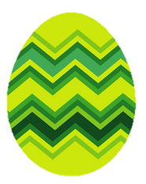




Đến bài mới
Xin chào tất cả các bạn!

Slide 4

1. Con gì không có cánh
Lại sống được hai nơi
Ngày đội nhà đi chơi
Tối úp nhà nằm ngủ
Đáp án: Con rùa
Trở về
Notes:
Design by: Hương Thảo – tranthao121004@gmail.com

Slide 5
2. Sao gì chẳng mọc trên trời
Lập lờ dưới nước, biển khơi là nhà
Đáp án: Con sao biển
Trở về
Notes:
Design by: Hương Thảo – tranthao121004@gmail.com

Slide 6
Bên ngoài thì trắng phau phau,
Trong bụng chứa mực một màu đen thui
Là con gì?
Đáp án: Con mực
Trở về
Notes:
Design by: Hương Thảo – tranthao121004@gmail.com

Slide 7
Tiết 4
Luyện từ và viết câu

Slide 8


Thứ năm ngày … tháng 5 năm 2022
Tiếng Việt
Luyện tập 1: Mở rộng vốn từ về các loài
vật dưới biển; Dấu chấm, dấu phẩy

Slide 9
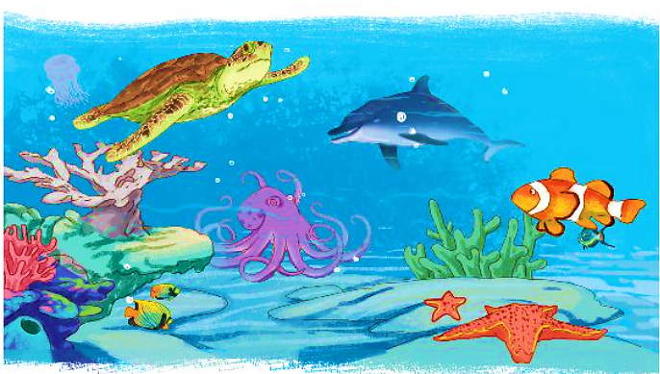
1. Nói tên các loài vật trong tranh.
rùa biển
cá heo
san hô
bạch tuộc
cá hề
cá chim
sao biển
Notes:
Design by: Hương Thảo – tranthao121004@gmail.com

Slide 10
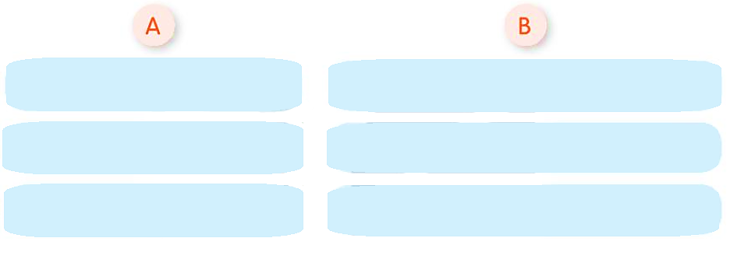
2. Kết hợp từ ngữ ở cột A với từ ngữ ở cột B để tạo câu nêu hoạt động.
Những con còng gió
bơi lội trong làn nước xanh.
Chim yến
đuổi nhau trên bãi cát.
Các loài cá
làm tổ trên vách đá ven biển.
Notes:
Design by: Hương Thảo – tranthao121004@gmail.com

Slide 11
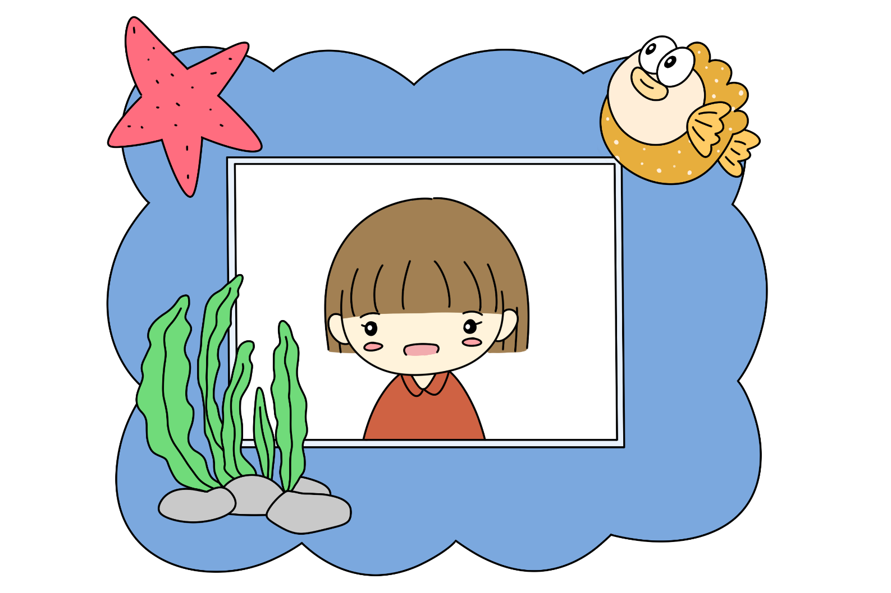
3. Chọn dấu phẩy hoặc dấu chấm thay cho ô vuông.
Cả một thế giới sinh động , rực rỡ đang chuyển động dưới đáy biển . Cá hề , cá ngựa , mực ống , sao biển , tôm , cua len lỏi giữa rừng san hô . Chú rùa biển thân hình kềnh càng đang lững lờ bơi giữa đám sinh vật đủ màu sắc .

Slide 12
Notes:
Design by: Hương Thảo – tranthao121004@gmail.com

